Slide 1
헤이세이시대
22236084 사사키 나나미

Slide 2
Y2K（Year2000）
헤이세이 시대에 유행한 패션

Slide 3
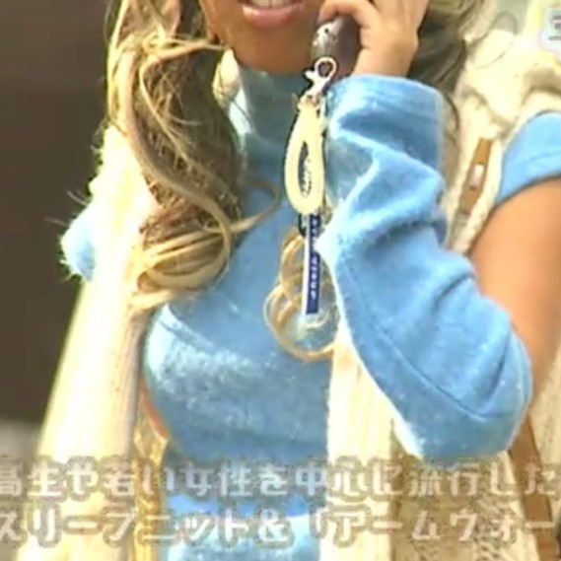
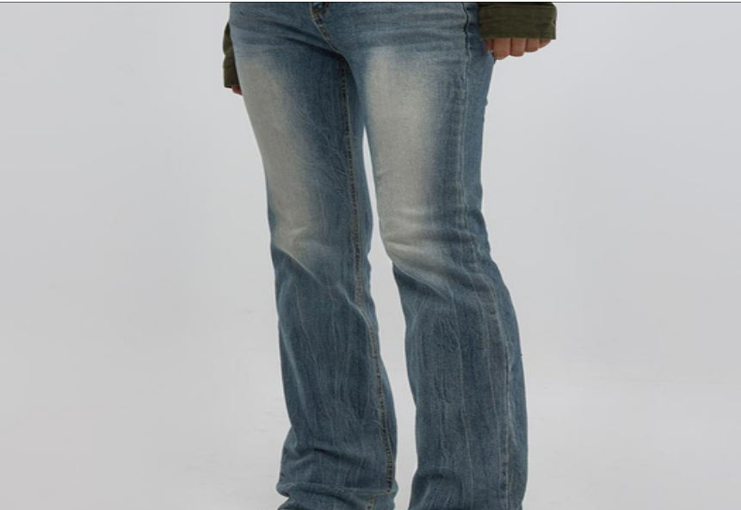
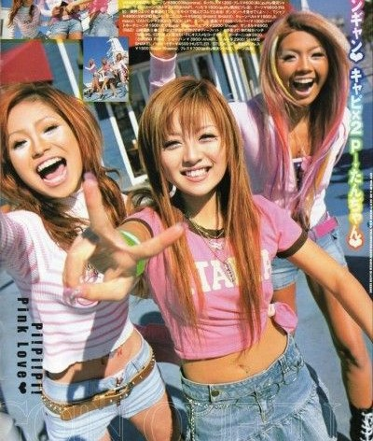
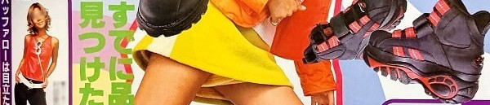
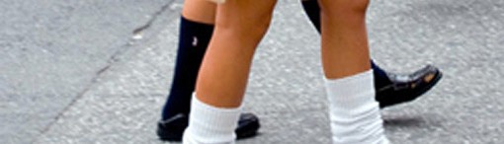
특징
로우라이즈 핸드워머 통굽
크롭티
루즈삭스

Slide 4
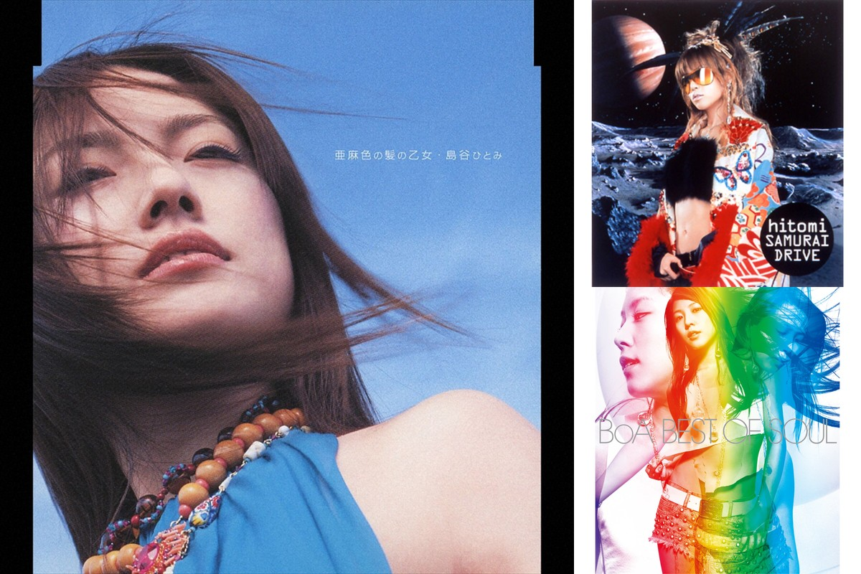
헤이세이 시대에 유행한
가수

Slide 5
하마사키 아유미
헤이세이 | 시대를 대표하는 | 가수.
남녀노소 | 상관없이 인기가 | 있어 | 당시에는 | 하
마사키 아유미 패션이라고 해서 큰 선글라스 나 화려한 무늬의 아이템 등을 따라하는 사람 들이 많이 있었다

Slide 6
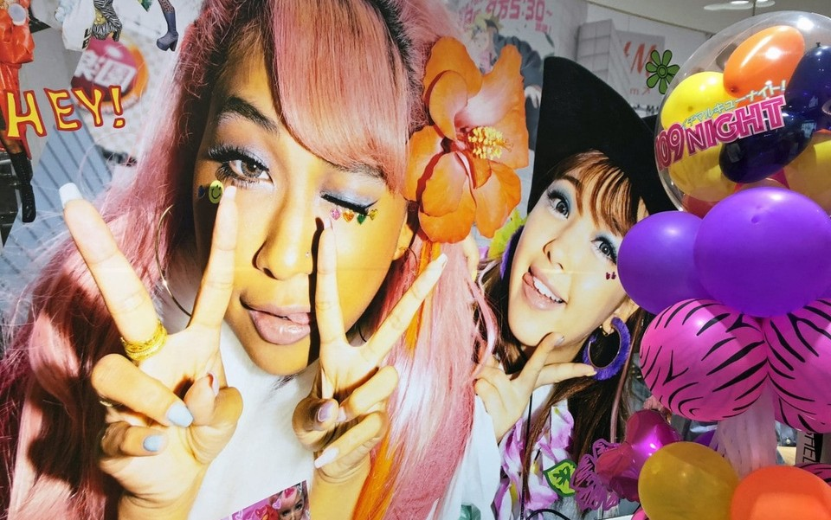
감사합니다

